Slide 1
Formas discursivas
3 Medio C y D
Liceo República Argentina

Slide 2
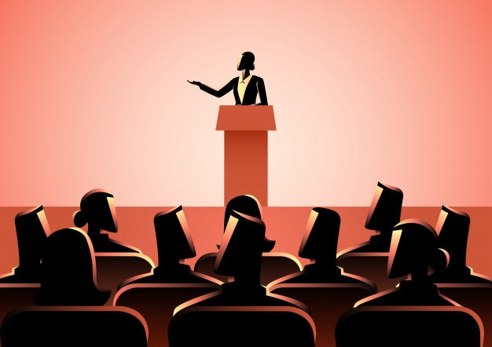
¿Qué son las formas discursivas?
Son modalidades que se escogen para organizar el contenido de un texto (Discurso oral o escrito)
Son cuatro:
1. Narración
2. Descripción
3. Exposición
4. Argumentación

Slide 3
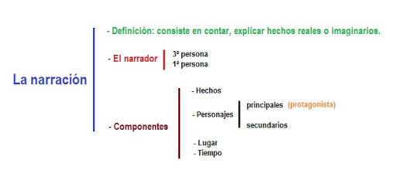
Narración
Consiste en relatar hechos o situaciones que suceden en una secuencia.
La narración responde a la pregunta ¿Qué sucede o sucedió? ¿Qué pasó?
Esta forma del discurso establece un orden temporal de los acontecimientos.
Comienza con una presentación o introducción, luego un nudo o problema y por último el desenlace.

Slide 4

EJEMPLO:
“Nos habíamos mudado a Rosario. Mis primeros seis años los habíamos pasado, papá, mamá y yo, en un pueblo de la provincia de Buenos Aires del que no guardo memoria alguna y al que no he vuelto después: Coronel Pringles. La gran ciudad (era lo que parecía Rosario, viniendo de donde veníamos) nos produjo una sensación inmensa. Mi padre no demoró más que un par de días en cumplir una promesa que me había hecho: llevarme a tomar un helado. Sería el primero para mí, pues en Pringles no existían. Él, que en su juventud había conocido ciudades, me había hecho más de una vez el elogio de esa golosina, que recordaba deliciosa y festiva aunque no atinaba a explicar su encanto con palabras. Me lo había descripto, muy correctamente, como algo inimaginable para el no iniciado, y eso había bastado para que el helado echara raíces en mi mente infantil y creciera en ella hasta tomar las dimensiones de un mito.” [Obviamente en este texto no hay como tal una estructura argumental desarrollada, por lo que espero que pronto leamos el libro completo] [César Aira, Cómo me hice monja.]

Slide 5

Descripción
Consiste en la mención de una serie de características, tanto concretas como abstractas, sobre un determinado objeto, persona o lugar.
Implica los elementos distintivos que permiten identificar un objeto o ser vivo en especifico.
Responde a la pregunta ¿Cómo es?

Slide 6
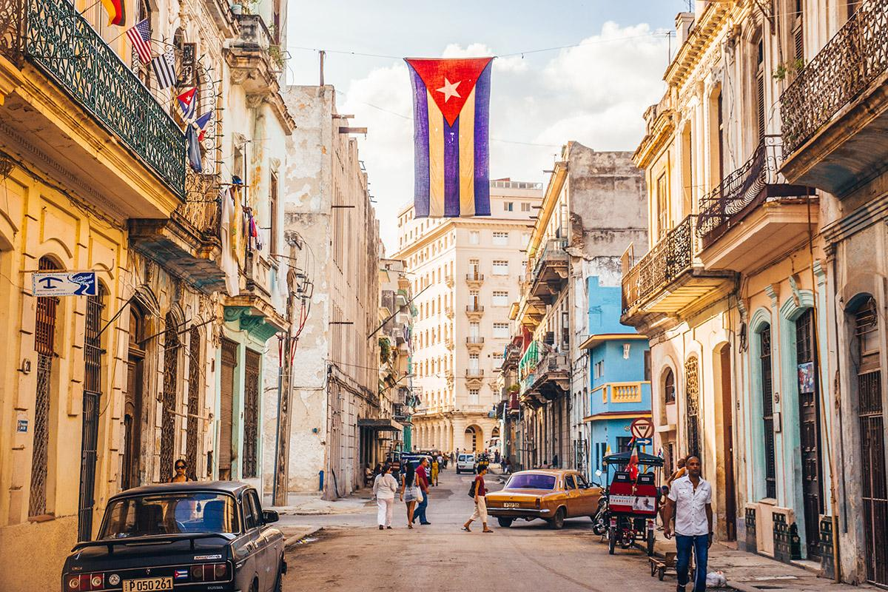
EJEMPLO
“La Habana, centro cosmopolita del Caribe, es una ciudad encantadora y viva, sede de múltiples actividades culturales e internacionales. Te encantará pasear por sus calles coloniales, por el Malecón, descubrir su rica vida nocturna y disfrutar de la calidez de su gente. La Habana es la ciudad capital de la República de Cuba, su ciudad más grande, principal puerto y centro económico y cultural. Es la sede oficial de los órganos superiores legislativo, ejecutivo y judicial del Estado, de todos los organismos centrales y de casi la totalidad de empresas y asociaciones de ámbito nacional. Lo más raro es que si uno camina por sus calles, de pronto se siente varado en la mitad de siglo, pues sus calles son viejas y sus autos antiguos, la gente sonríe por todos lados, pero el hambre se deja ver en los cuerpo de los niños, en el insistir por unas monedas que nunca deja al turista disfrutar de este paraíso caribeño y comunista.” [Internet, Wikipedia.]

Slide 7


Exposición
Se utiliza para dar a conocer un tema específico.
Expresa hechos, conceptos o ideas, de forma objetiva.
Responde a la pregunta ¿Qué es?
Se utiliza generalmente en divulgación en el área científica, jurídica y académica.

Slide 8
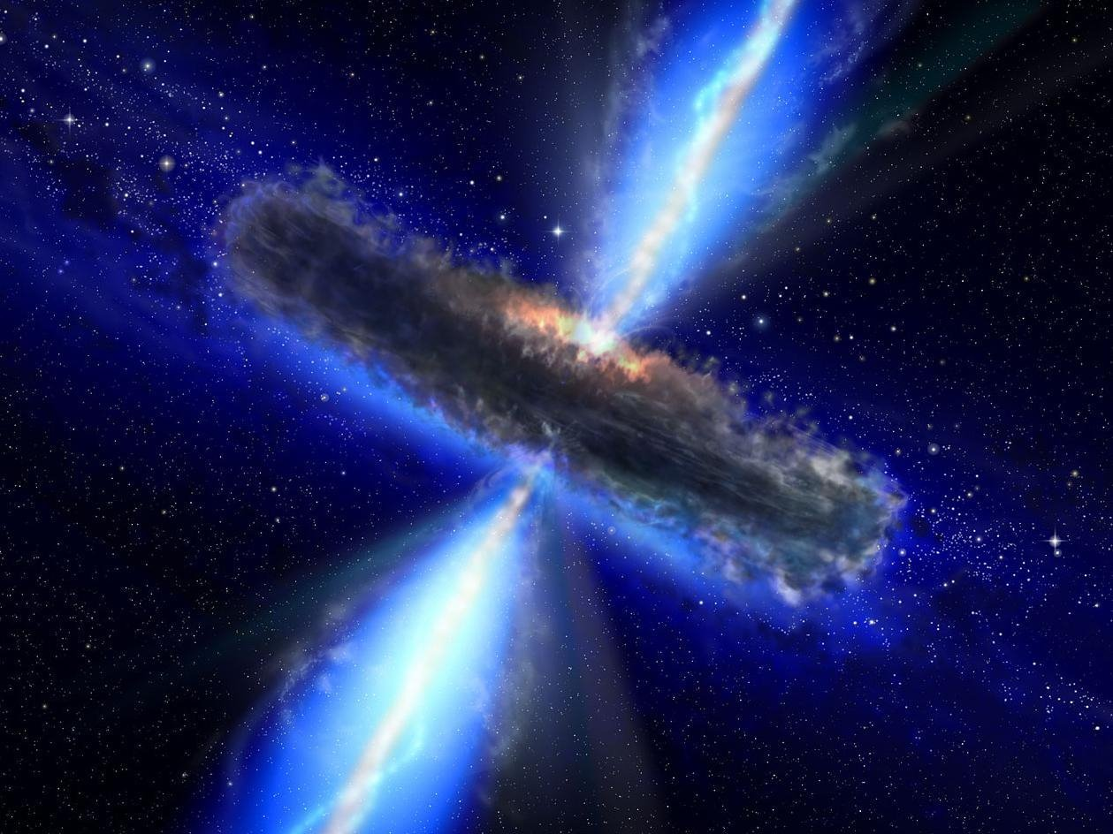
EJEMPLO
Un cuásar o quasar es una fuente astronómica de energías de orden electromagnético, incluidas las radiofrecuencias y la luz visible. Su nombre es un acrónimo de “Fuente de Radio Cuasi- Estelar” en inglés (quasi-stellar radio source).

Slide 9
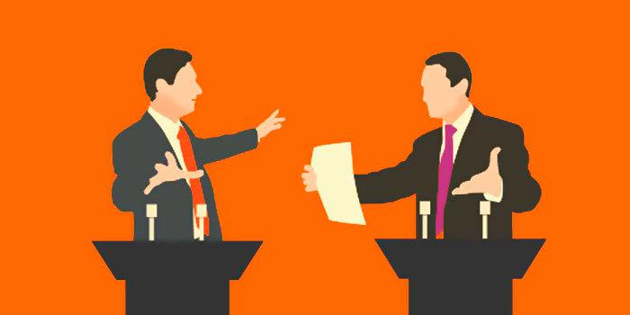
Argumentación
El texto argumentativo tiene como objetivo expresar opiniones o rebatirlas con el fin de convencer y/o persuadir a un receptor. La finalidad del autor puede ser probar o demostrar una idea (o tesis), refutar la contraria o bien convencer/persuadir/disuadir al receptor sobre determinados comportamientos, hechos o ideas.

Slide 10
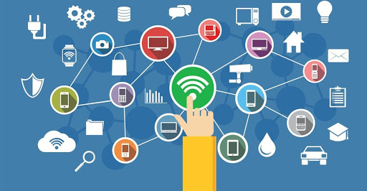
Ejemplo
“Internet se ha convertido hoy día en una herramienta indispensable en la vida de las personas. Sería difícil, especialmente para los más jóvenes, concebir un mundo en el cual ‘no estemos conectados’ Ingo Lackerbauer, en su libro ‘Internet’, señala que la importancia de internet en el futuro desborda todo lo acontecido hasta ahora, se está convirtiendo en el "medio de comunicación global". No hace falta explicar con detalles los beneficios de estas maravilloso invento tecnológico. Nos permite educarnos, conocer, disfrutar. Es decir, es una herramienta multiuso. Precisamente, es este uso el que puede volverse negativo. Estamos hablando de la adicción al internet. Muchos jóvenes pasan una gran parte del día navegando por páginas, publicando en las redes sociales, o viendo videos en Youtube. Usar el internet para el entretenimiento no es algo malo en sí. Lo malo es abusar.

Slide 11
Formas discursivas
Narración
Descripción
Argumentación
Exposición

